Slide 1
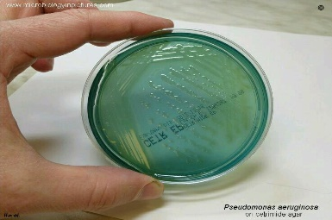
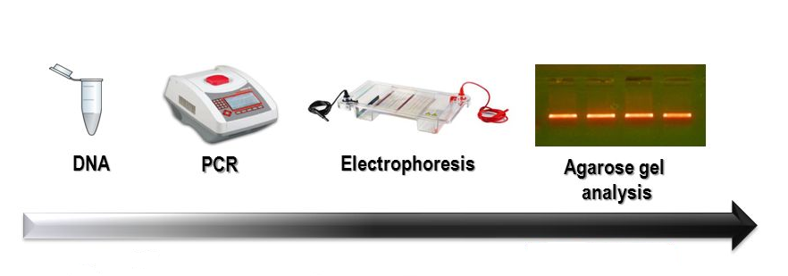
مقایسه میزان بیان سیستم های توکسین آنتی توکسین و ژن carB در سودوموناس آئروژینوزا
نویسندگان: آناهیتا اعتماد، بهروز صادقی کلانی، سبحان غفوریان، نیلوفر خدایی، مریم داوری، نورخدا صادقی فرد
یافته ها:
سیپروفلوکساسین می تواند پرسیستر باکتری را القا کند. افزایش قابل توجهی در بیان سم GNAT در طول حالت پرسیستر وجود داشت. یک مطالعه ساختاری سیستم GNAT/HTH مشخص کرد که یک پپتید بازدارنده می تواند برای مسدود کردن این سیستم به طور موثر طراحی شود. نتیجه گیری: سیستم GNAT/HTH به عنوان یک هدف درمانی جدید برای مبارزه با عفونت های P. aeruginosa امیدوار کننده است.
سلول های پرسیستردر درجه اول مسئول ایجاد مقاومت آنتی بیوتیکی و عود سودوموناس آئروژینوزا هستند. این مطالعه به بررسی نقش احتمالی سم GNAT درپرسیستر می‌پردازد. P. aeruginosa در معرض پنج غلظت MIC سیپروفلوکساسین قرار گرفت. سطح بیان ژن های هدف مورد ارزیابی قرار گرفت. سیستم GNAT/HTH به صورت بیوانفورماتیک مورد مطالعه قرار گرفت و یک پپتید بازدارنده برای مختل کردن این سیستم طراحی شد.
روش کار:

